Slide 1



Política fiscal y equidad de género en el ámbito municipal, balance y propuestas

Slide 2

Planificación Estratégica nacional
Horizonte de la Planificación
PGDES y Agenda Patriótica
Sistema de Planificación Integral del Estado
Planes Territoriales de Desarrollo Integral

Slide 3
Horizonte de la planificación en Bolivia
La planificación estratégica y el paradigma de desarrollo en Bolivia se encuentra en el Plan de Desarrollo Económico y Social 2025
Se basa en los principios del Vivir Bien
«Una filosofía que valora la vida, busca el equilibrio con uno mismo, y con los demás, el estar bien individual, y el estar bien colectivo, promoviendo el respeto y la convivencia armónica del ser humano con la naturaleza»

Slide 4
Marco legal para la aplicación de la equidad/igualdad de género
EQUIDAD / IGUALDAD
DE
GÉNERO
EQUIDAD / IGUALDAD
DE
GÉNERO
EQUIDAD / IGUALDAD
DE
GÉNERO
EQUIDAD / IGUALDAD
DE
GÉNERO
CONSTITUCIÓN
POLÍTICA DEL ESTADO
PGDES – Agenda 2025
PDES
PSDI
PTDI
PGTC
PEI
EDI
POA
Instrumentos internacionales de derechos humanos
Convención sobre los derechos del niña- o
Convención sobre eliminación de todas las formas de discriminación contra la mujer
(CEDAW)
Ley Marco de
Autonomías y
Descentralización
Ley Del régimen
Electoral
Ley Contra el racismo y toda forma de discriminación
Ley de la educación
Ley contra el acoso y violencia política hacia las mujeres
Ley 348
Integral para garantizar a las mujeres una vida libre de violencia
Ds 2145
Código
Niña, niño, adolescente
Ley 263 integral contra la trata y trafico de personas
PRESUPUESTOS SENSIBLES AL GÉNERO

Slide 5
Plan de Desarrollo Económico y Social (2016 -2020)
El PDES es el plan de desarrollo a corto plazo mas importante. Es una macro política pública que establece un marco ideológico y técnico para la planificación
Establece 340 resultados, enmarcados en las 68 metas de los 13 pilares de la Agenda Patriótica 2025.
La planificación de todas las entidades autónomas a corto plazo deben estar alineadas e integradas al PDES y a la Agenda Patriótica

Slide 6

2. SOCIALIZACIÓN Y UNIVERSALIZACIÓN DE LOS SERVICIOS BÁSICOS CON SOBERANÍA PARA VIVIR BIEN
3. SALUD, EDUCACIÓN Y DEPORTE PARA LA FORMACIÓN DE UN SER HUMANO INTEGRAL
4. SOBERANÍA CIENTÍFICA Y TECNOLOGÍA CON IDENTIDAD PROPIA
5. SOBERANÍA COMUNITARIA, FINANCIERA SIN SERVILISMO AL CAPITALISMO FINANCIERO
7. SOBERANÍA SOBRE NUESTROS RECURSOS NATURALES CON NACIONALIZACIÓN, INDUSTRIALIZACIÓN Y COMERCIALIZACIÓN EN ARMONÍA Y EQUILIBRIO CON LA MADRE TIERRA
6. SOBERANÍA PRODUCTIVA CON DIVERSIFICACIÓN DESARROLLO INTEGRAL SIN LA DICTADURA DEL MERCADO CAPITALISTA
8. SOBERANÍA ALIMENTARIA A TRAVÉS DE LA CONSTRUCCIÓN DE SABER ALIMENTARSE PARA VIVIR BIEN
10. INTEGRACIÓN COMPLEMENTARIA DE LOS PUEBLOS CON SOBERANÍA
11. SOBERANÍA Y TRANSPARENCIA EN LA GESTIÓN PÚBLICA BAJO LOS PRINCIPIOS DE “NO ROBAR”, “NO MENTIR”, “NO SER FLOJO”
12. DISFRUTE Y FELICIDAD DE NUESTRAS FIESTAS, DE NUESTRA MÚSICA, DE NUESTROS RÍOS, NUESTRA SELVA
9. SOBERANÍA AMBIENTAL CON DESARROLLO INTEGRAL, RESPETANDO LOS DERECHOS DE LA MADRE TIERRA
13. REENCUENTRO SOBERANO CON NUESTRA ALEGRÍA, FELICIDAD, PROSPERIDAD Y NUESTRO MAR
1.ERRADICACION DE LA EXTREMA POBREZA
13 Pilares
Agenda 2025

Slide 7
Equidad de género en la Agenda Patriótica
No existe un pilar específico para construir igualdad de género, es necesario transversalizar la igualdad en todos los niveles
El Pilar 1: Erradicación de la Pobreza Extrema y el Pilar 3: Salud, Educación y Deportes toman en cuenta directamente:
Autonomía Económica
Autonomía del Cuerpo
Derecho a una Vida libre de violencia
Autonomía política de las mujeres

Slide 8
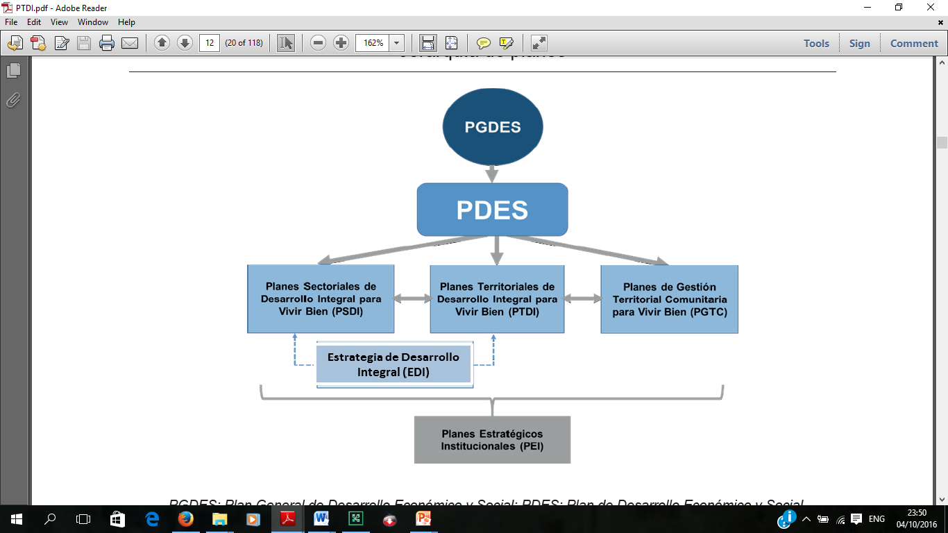
Sistema de Planificación Integral del Estado
La Planificación del Estado boliviano se enmarca en la Ley 777 Sistema de Planificación Integral del Estado (SPIE) del 21 de marzo del 2016
Es el conjunto de normas, subsistemas, procesos, metodologías, mecanismos y procedimientos
Busca la planificación integral de largo, mediano y corto plazo
Dimensiones sociales, culturales, políticas, económicas, ecológicas y afectivas.
Fuente: Lineamientos Metodológicos para la formulación de Planes Territoriales de Desarrollo Integral Para Vivir Bien

Slide 9
Proceso de planificación según el SPIE
Formulación
Asignación de recursos
Implementación
Seguimiento
Evaluación
Formulación de planes de largo, mediano y corto plazo.
Asignación de recursos.
Implementación integral y articulada de los planes.
Seguimiento al cumplimiento de las metas, resultados y acciones contenidas en los planes.
Evaluación y ajuste de los planes.

Slide 10
Fundamentos del SPIE
Planificación con Integralidad
Busca una planificación integral de las dimensiones sociales, culturales, políticas, económicas, ecológicas y afectivas, en todos loa niveles Estatales.
Planificación con Complementariedad
Comprende las concurrencias de acciones, de todas las entidades para alcanzar el desarrollo integral para Vivir Bien y construir una sociedad justa, solidaria y equitativa.
Planificación con Coordinación
Es la coordinación entre el Órgano Rector y las entidades de planificación para la articulación y concordancia del proceso cíclico de la planificación
Planificación con Respeto de Derechos
La planificación complementaria, compatible e interdependiente, con la gestión de los sistemas de vida busca garantizar el respeto a los derechos humanos, y de la Madre Tierra
Planificación con Transparencia
La Planificación debe incorporar la generación y difusión de información del proceso de planificación de manera transparente en todos los niveles, promoviendo el control social

Slide 11
Planes Territoriales de Desarrollo Integral
Planificación Del Desarrollo Integral
Ordenamiento Territorial
Con un enfoque de:
Gestión de sistemas de vida
Gestión de riesgos y
Cambio climático.
Debe contener elementos de:
Desarrollo humano integral
Economía plural
Ordenamiento territorial
Integra las dimensiones sociales, culturales, políticas, económicas,
ecológicas y afectivas
En concordancia con el PDES y el PTDI del gobierno autónomo departamental que corresponda, en articulación con los PSDI

Slide 12
Estructura del PTDI
Enfoque Político
Comprende la definición del horizonte político de la entidad territorial autónoma articulado a la propuesta política del PDES.
Diagnóstico
Es un resumen comparativo de los avances logrados en la entidad territorial autónoma en los últimos años, estado de situación, problemas y desafíos futuros, conteniendo elementos de desarrollo humano e integral, de economía plural, de ordenamiento territorial y uso del suelo.
Políticas y Lineamientos Estratégicos
Establece las directrices y lineamientos generales para el alcance del enfoque político previsto en el PDES.
Planificación
Es la propuesta de implementación de acciones en el marco de las metas y resultados definidos en el PDES desde la perspectiva de la entidad territorial autónoma, que comprende los elementos de desarrollo humano e integral, de economía plural y de ordenamiento territorial.
Presupuesto total quinquenal
Es el presupuesto requerido para toda la planificación del PTDI, donde se debe especificar las fuentes de ingresos y la inversión que se realizará, en concordancia con las políticas y lineamientos adoptados

Slide 13
Gestión municipal participativa

Slide 14
¿Qué es la Gestión Municipal?
Son las acciones que realiza un Gobierno Municipal en el marco de sus competencias y en su territorio, con el propósito de satisfacer las necesidades de la población del municipio y mejorar su calidad de vida.
En condiciones de equidad para hombres y mujeres

Slide 15
Proceso de planificación
La planificación debe estar articulada con la programación de ingresos y gastos
Generación de políticas publicas, incorpora participación ciudadana, para recoger las demandas y priorizarlas
Incorporar el control social en la etapas de ejecución seguimiento y evaluación basado en la transparencia fiscal

Slide 16
Planificación Municipal Participativa
La Planificación Participativa Municipal es un proceso en el que se efectiviza la participación social en el desarrollo. Es la planificación de "abajo hacia arriba" que involucra a las organizaciones de la sociedad civil en el diseño de su propio destino y desarrollo.
Se efectiviza a travez de espacios de deliberación y toma de decisiones en los que se genera consenso entre el gobierno municipal y los actores sociales para concertar las prioridades de inversión en el marco de los objetivos del PTDI

Slide 17
Componentes de la Gestión Municipal
Planificación y Formulación del POA
Planificación Participativa del POA
Cumbres
Elaboración y gestión del Presupuesto
Asignación de recursos del POA
Ejecución del POA – Presupuesto
Rendición de cuentas y control social (EDAS)
Control Social – Rendición de cuentas

Slide 18
¿Qué es un Plan Operativa Anual - POA?
Es un instrumento de gestión local que permite
Identificar los objetivos y metas de un municipio
Definir las operaciones necesarias para su cumplimiento
Determinar los recursos y el tiempo de ejecución para cada operación
Designar responsabilidades para el desarrollo de las operaciones
Establecer indicadores de eficiencia y eficacia

Slide 19
Las competencias definidas en la CPE:
Privativas
Al nivel central del Estado
Esta reservada la legislación, su reglamentación y la ejecución
Exclusivas
ETAS
Reglamentación y/o la ejecución a través de la ley que sancione su respectivo órgano legislativo.
Compartidas
Nivel central y las ETAS
La legislación está reservada para la Asamblea Legislativa Plurinacional pudiendo las ETAs ejercer la reglamentación y/o ejecución
Concurrentes
Nivel central y las ETAS
Las ETAs deberán desarrollar la legislación, a partir de la Ley básica sancionada por el órgano legislativo del nivel central del Estado, y asumir su reglamentación y ejecución

Slide 20
Responsabilidad de las ETAS para el desarrollo con equidad de género (LMAD)
PRINCIPIOS
CONTENIDOS DE LOS ESTATUTOS Y CARTAS ORGANICAS
Régimen de igualdad de género, generacional y de personas en situación de discapacidad.
PLANIFICACIÓN
Art. 93.II.1 Diseñar y establecer el plan de desarrollo económico y social del departamento, incorporando los criterios del desarrollo económico y humano, con equidad de género e igualdad de oportunidades,
Art. 5. 11 Equidad de Género
Art. 114 II. (…) sujeto a las disposiciones legales, las directrices y el clasificador presupuestario, los mismos que incluirán categorías de género para asegurar la eliminación de las brechas y desigualdades, cuando corresponda.
PRESUPUESTO DE LAS ETAS
Art. 63.11 Contenidos Mínimos que deben tener los estatutos y cartas orgánicas:
IV. Las ETA elaborarán el presupuesto institucional (…) en el marco de la transparencia fiscal y equidad de género.
Las ETAS garantizan el ejercicio pleno de las libertades y los derechos de mujeres y hombres, reconocidos en la CPE, generando las condiciones y los medios que contribuyan al logro de la justicia social, la igualdad de oportunidades, la sostenibilidad e integralidad del desarrollo

Slide 21
AREAS | COMPETENCIAS MUNICIPALES PRIVATIVAS
Salud | Formular y ejecutar el Plan Municipal de Salud y crear instancias de gestión en salud municipal. Generar infraestructura y equipo médico a los hospitales de 1er y 2do nivel Ejecutar los programas nacionales de protección social en salud Ejercer un control de calidad y sanitario a los productos de consumo
Educación | Elaborar un Plan Municipal de Educación bajo las directrices nacionales Generar infraestructura, mobiliario y equipos a unidades educativas municipales públicas y de convenio Proveer de servicios de alimentación complementaria escolar y servicios de transporte escolar. Implementar internados escolares y hospedajes; y generar de becas escolares e incentivos. Promover procesos educativos en pueblos indígenas con base en sus usos y costumbres, en coordinación con instancias nacionales.
Vivienda y habitad | Elaborar planes de vivienda de interés social, mediante sistemas adecuados de financiamiento. Formular y aprobar políticas municipales de financiamiento de la vivienda. Elaborar y ejecutar programas y proyectos de construcción de viviendas.
Desarrollo productivo y empleo | Elaborar proyectos de infraestructura productiva Creación de empresas públicas municipales Promoción del empleo y mejora de las condiciones laborales en el marco de las políticas nacionales.
Turismo | Elaborar e implementar el Plan Municipal de Turismo Elaborar políticas de turismo local; y establecer y ejecutar programas y proyectos que promocionen emprendimientos turísticos comunitarios. Realizar inversiones en infraestructura pública de apoyo al turismo
Agua y saneamiento básico | Ejecutar programas y proyectos de los servicios de agua potable y alcantarillado. Proponer los servicios de agua potable y alcantarillado a través de entidades públicas, cooperativas comunitarias o mixtas sin fines de lucro.
Seguridad ciudadana y policía | Formular y ejecutar planes, programas y proyectos en materia de seguridad ciudadana. Destinar recursos económicos para la infraestructura policial y carcelaria, adquirir y transferir el equipamiento necesario a la Policía Boliviana
Niñez, adolescencia, mujer, adulto mayor y discapacitados. | Promover proyectos y políticas para niñez y adolescencia, mujer, adulto mayor y personas con discapacidad. Adoptar, implementar y supervisar protocolos de atención especializada, para el restablecimiento de los derechos de mujeres en situación de violencia; e incorporar mecanismos de prevención Adoptar y desarrollar programas de formación específica relativos a la cultura contra la violencia, igualdad y no discriminación por razón de sexo y sobre equidad de género, incluye mantenimiento y atención en los Servicios

Slide 22
POLITICA TRIBUTARIA

Slide 23
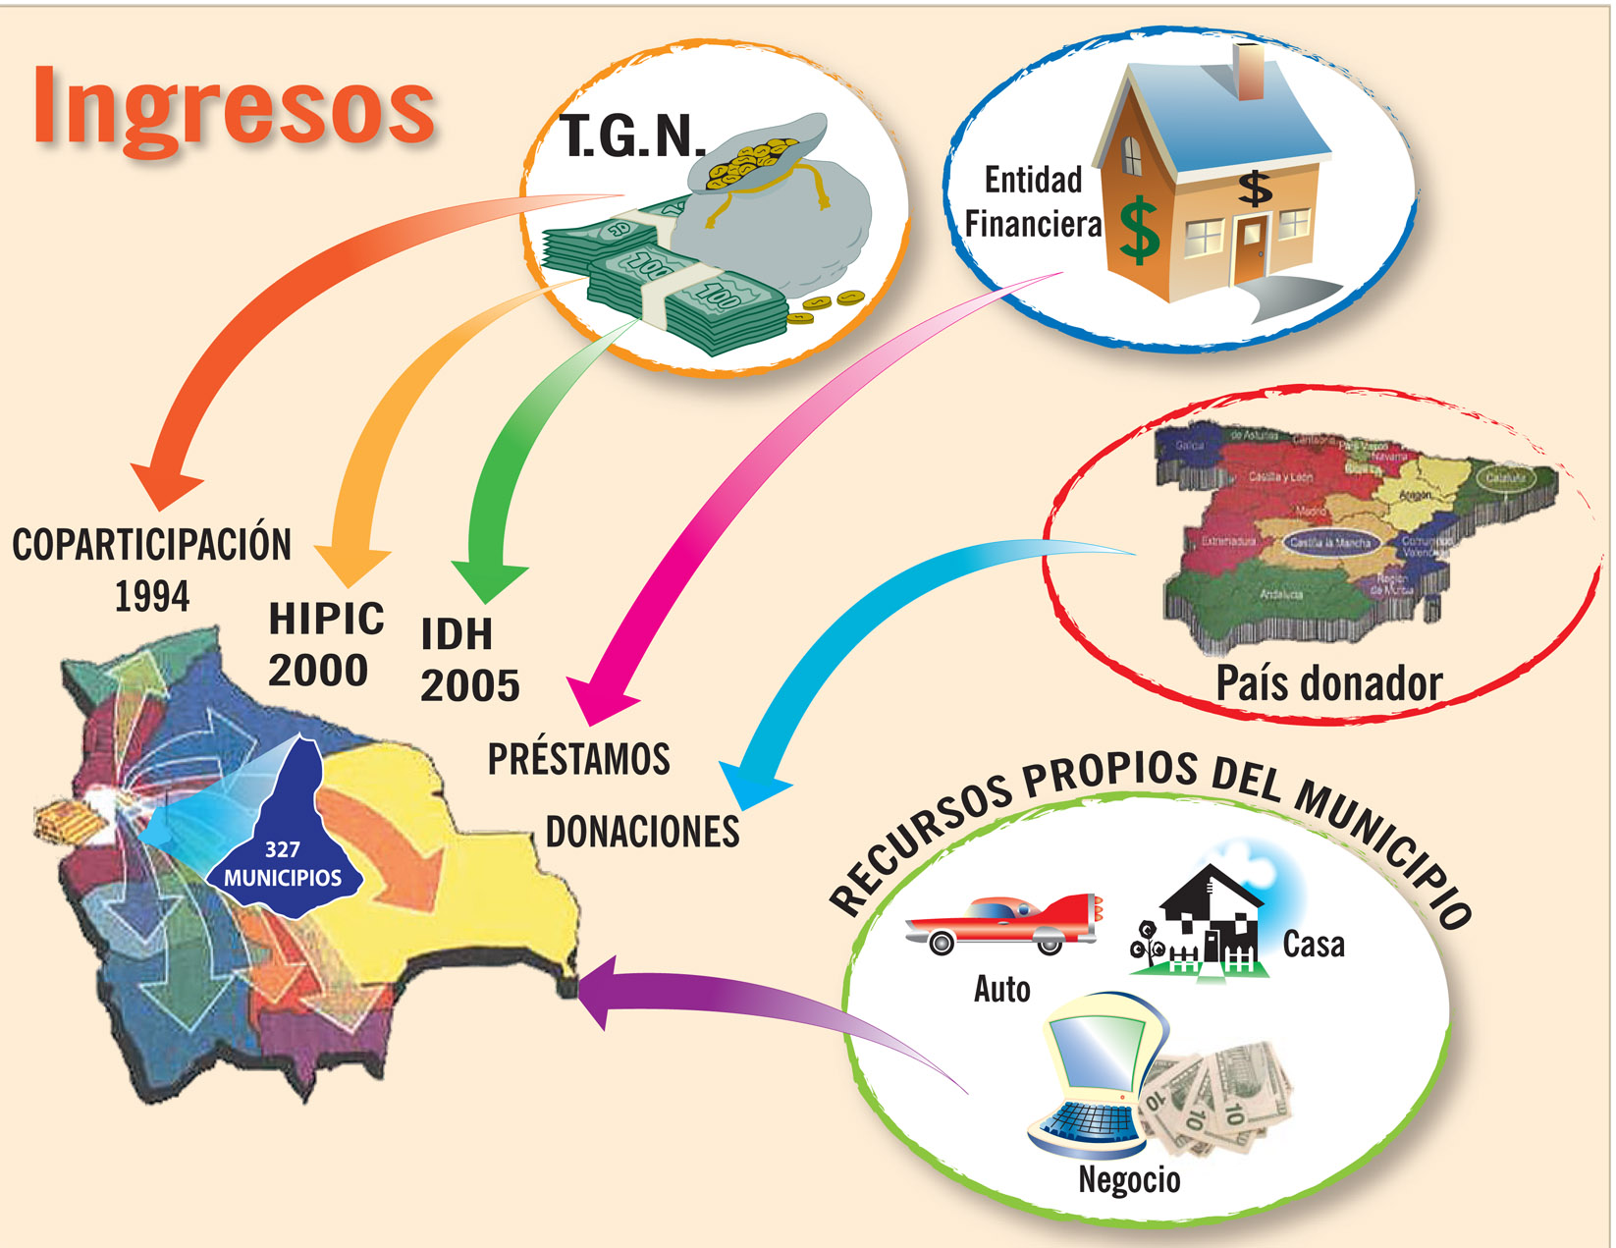
FUENTES DE INGRESOS MUNICIPALES
El POA participativo se realiza sobre los
Recursos de Coparticipación

Slide 24
Sesgos de género en los sistemas tributarios
Los sistemas tributarios presentan sesgos de género, impactando de manera diferenciada en hombres y mujeres, pudiendo afectar a diversas decisiones, como por ejemplo: si se trabaja de manera remunerada o no, cuánto tiempo dedicarle al trabajo remunerado o los hábitos de consumo personal
Los sesgos de género de los sistemas tributarios pueden adoptar dos formas:
Sesgos explícitos:
Son aquellos que se producen cuando las disposiciones normativas (leyes o reglamentos) dan a hombres y mujeres una categorización y un tratamiento diferentes. En términos generales, los sesgos explícitos de género son fácilmente identificables pues normalmente constan por escrito en el código o las reglamentaciones fiscales, aunque también pueden reflejarse en prácticas informales.
Sesgos implícitos:
Son aquellos que se producen cuando, debido a las convenciones sociales y al comportamiento económico de carácter típico, la aplicación de las disposiciones de la ley y de la reglamentación tributaria tiene consecuencias diferentes para los hombres y para las mujeres. El sesgo implícito es más difícil de identificar pues para ello es preciso observar las

Slide 25
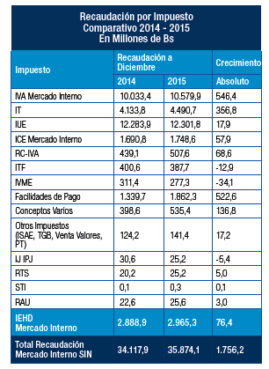
Ingresos tributarios
Notes:
El presupuesto incide en el ejercicio de los derechos humanos de las personas y este es el mecanismo indirecto de distribución del los ingresos del Estado

Slide 26
Impuestos del Sistema Tributario Boliviano
Los impuestos más importantes del Sistema Tributario Boliviano son: el IVA, el IDH y el IUE
Impuestos | Objeto del Gravamen | Sujeto pasivo | ALÍCUOTA | TIPO
IVA | Ventas de bienes muebles, venta de servicios e importaciones definitivas | Quienes realicen las actividades objeto de gravamen | 13% | Indirecto
IDH | Producción de hidrocarburos en Boca de Pozo. | Toda persona natural o jurídica, pública o privada, que produce hidrocarburos en cualquier punto del territorio nacional | 32% (+18% de regalía petrolera) = 50% | Directo
IUE | Utilidades de las empresas resultantes de los estados financieros al cierre de cada gestión. -Para empresas se grava la utilidad neta -Para profesionales naturales y beneficiarios en el exterior grava la utilidad presunta (50% del monto total de ingresos percibidos) | Empresas públicas, privadas y unipersonales Profesionales naturales que ejercen profesiones liberales (independientes) u oficios Beneficiarios del exterior (personas naturales y jurídicas que remitan rentas, y sucursales de empresas que realicen actividades en el país) | a y b) 25% c) 12,5% Mineras y financieras 12,5% adicional | Directo

Slide 27
IMPUESTOS MUNICIPALES
IMPUESTO A LA PROPIEDAD DE BIENES INMUEBLES Y VEHÍCULOS AUTOMOTORES (IPB) | OBJETO.- impuesto anual a la propiedad inmueble situada en el territorio nacional SUJETO PASIVO.- Son sujetos pasivos del impuesto las personas jurídicas o naturales y las sucesiones indivisas, propietarias de cualquier tipo de inmuebles, incluidas tierras rurales obtenidas por títulos ejecutoriales de reforma agraria, dotación, consolidación, adjudicación y por compra y por cualquier otra forma de adquisición. BASE IMPONIBLE.- La base imponible de este impuesto estará constituida por el avalúo fiscal establecido en cada jurisdicción municipal en aplicación de las normas catastrales y técnico - tributarias urbanas y rurales emitidas por el Poder Ejecutivo
IMPUESTO A LA PROPIEDAD DE VEHÍCULOS AUTOMOTORES | OBJETO.- Impuesto anual a los vehículos automotores de cualquier clase o categoría. SUJETO PASIVO.-Son sujetos pasivos del impuesto las personas jurídicas o naturales y las sucesiones indivisas, propietarias de cualquier vehículo automotor.. BASE IMPONIBLE.- La base imponible estará dada por los valores de los vehículos automotores ex-aduana que para los modelos correspondientes al último año de aplicación del tributo y anteriores establezca anualmente el Poder Ejecutivo. ALICUOTAS.- El impuesto se determinará aplicando alícuotas determinadas.
IMPUESTO MUNICIPAL A LAS TRANSFERENCIAS DE INMUEBLES Y VEHÍCULOS AUTOMOTORES | SUJETOS OBLIGADOS: Propietarios que transfieran bienes inmuebles o vehículos automotores, cuando se trate de la segunda (2ª) o posteriores ventas. DETERMINACIÓN DE LA BASE GRAVABLE O PERDIDA Transferencias eventuales de inmuebles o vehículos automotores. TASA O TARIFA: La tasa o tarifa (alícuota) del impuesto es del 3% del monto de la transacción. PAGOS: El pago se lo debe realizar en los 10 días hábiles, posteriores a la fecha del nacimiento del hecho imponible (Minuta de transferencia) ante la Honorable Alcaldía Municipal.
PATENTES MUNICIPALES | La Patente Municipal se cobra por el uso o aprovechamiento de bienes de dominio público así como la obtención de autorizaciones para la realización de actividades económicas. Por ejemplo:Patentes de Funcionamiento Anual y Eventual, Patente a la Publicidad y Propaganda, Patente a los Espectáculos y Recreaciones Pública.
TASAS MUNICIPALES | Tasas Municipales consistentes en la prestación o la realización de actividades sujetas a normas de Derecho Público, como lo es la Tasa de Aseo Urbano (basura) y Tasa de Alumbrado Público.

Slide 28
Presupuesto municipal
Presupuesto Público
Programación de Ingresos
Programación de Gastos
Estructura de un presupuesto Municipal

Slide 29


Presupuesto Público
PRESUPUESTOS PUBLICOS
Es un instrumento de planificación y control, y de política económica que detalla los ingresos de un país o municipio y cómo se distribuye los gastos según los planes de desarrollo definidos por el gobierno.
Muestra las prioridades que tiene el gobierno, a qué sectores de la sociedad se valora, qué tipo de trabajo se reconoce y se retribuye; por tanto afecta a la vida cotidiana de las y los ciudadanos/as e influye directamente en el ejercicio de los derechos humanos.
Generalmente, los presupuestos no toman en cuenta las distintas realidades que enfrentan hombres y mujeres y los distintos espacios que ocupan en la producción de bienes y servicios

Slide 30
El POA – Presupuesto Municipal se elabora según:
Sistema de Planificación Formulación del POA
Sistema de Presupuesto Formulación del Presupuesto
Marco Legal
- Análisis del entorno
- Objetivos institucionales y de gestión
- Áreas funcionales
- Programación (programas, proyectos, acciones)
- Indicadores de Eficacia y eficiencia
Asignación de Recursos al POA
Componentes del Presupuesto Municipal:
Ingresos: Fuentes
Gastos:
  Funcionamiento
  Inversión (Capitalizables y No capitalizables)
  Pago a la deuda

Slide 31
DIRECTRICES DE FORMULACIÓN PRESUPUESTARIA 2016
Anexo V: Formulación Presupuestaria de las Entidades Territoriales Autónomas
IV Asignación de Recursos para Políticas de género y garantizar una vida libre de violencia
En cumplimiento de las competencias y normativa vigente los GAMs deben asignar los recursos necesarios para promover y desarrollar el:
Programa Integral para el Desarrollo Económico-Productivo y Empleo para las Mujeres;
Programa de Servicios Públicos de Atención de Necesidades de la Familia;
Programa de Difusión de Igualdad de Derechos y Responsabilidades entre Mujeres y Hombres en el Hogar, la Comunidad y el Municipio
Fortalecimiento del Liderazgo Social y Político de las Mujeres y sus Organizaciones.
Asimismo, en cumplimiento a la Ley Nº 348 de 09 de marzo de 2013, Integral para Garantizar a las Mujeres una Vida Libre de Violencia y su decreto reglamentario Nº 2145 de 14 de octubre de 2014, los Gobiernos Autónomos Municipales e Indígena Originario Campesino deberán utilizar de los recursos del IDH de Seguridad Ciudadana el diez por ciento (10%), para mantenimiento y atención en los Servicios Legales Integrales Municipales para mujeres en situación de violencia y sus dependencias, a través de la provisión de personal y gastos de funcionamiento.

Slide 32
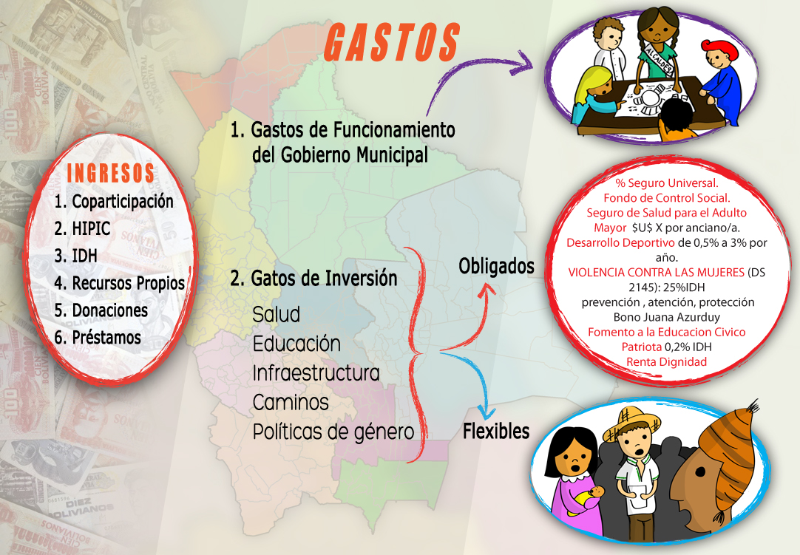

Slide 33
Gastos Obligatorios
Gastos obligatorios GAM
Objeto | Asignación y Fuente
Renta Dignidad | 30% del IDH (no compensación), (Ley 3791 y DS 29400)
Fondo de fomento a la Educación Cívico Patriótica | 0,2% del IDH (no compensación), DS 859
Seguridad Ciudadana | 5% (mínimo) para municipios de más de 50.000 habitantes; y 10% (mínimo) para municipios de menos de 50.000 habitantes de IDH, previa reducción del 30% de la Renta Dignidad, (no Se incluye el cálculo de compensación del IDH)
Gestión de Riesgos | CT, RE, HIPIC, IDH LEY 602
Defensa y protección de la niñez y adolescencia | CT, RE (Ley 548)
Prestación de servicios de salud integral | 15,5% CT o su equivalente de IDH (Ley 475), registro 20 0000 99 “prestaciones de servicios de salud integral”
“Políticas de género para garantizar a las mujeres una vida libre de violencia” | CT, RE, IDH 10% de seguridad ciudadana (Ley 348, DS 2145) funcionamiento SLIMs
Participación y control social | CT, RE (Ley 341)
Desarrollo Deportivo | Debe asignarse el 3% de los recursos de la Coparticipación Tributaria, conforme lo dispuesto en la Ley Nº 2770 de 07 de julio de 2004.

Slide 34
Estructura programática de gastos de los GAM 2017
Cod Programa | DESCRIPCION DEL PROGRAMA | Cód. Programa | DESCRIPCIÓN PROGRAMA
0 | Ejecutivo municipal | 23 | Promoción y conservación de cultura y patrimonio
1 | Concejo municipal | 24 | Desarrollo y fomento del turismo
02-09 | Administración central | 25 | Promoción y políticas para grupos vulnerables y de la mujer
10 | Promoción y fomento a la producción agropecuaria | 26 | Defensa y protección de la niñez y adolescencia
11 | Saneamiento básico | 27 | Vialidad y transporte público
12 | Construcción y mantenimiento de micro riegos | 28 | Defensa del consumidor
13 | Desarrollo y preservación del medio ambiente | 29 | Servicio de faenado de ganado
14 | Aseo Urbano, manejo y tratamiento de residuos sólidos | 30 | Servicio de inhumación, exhumación, cremación y traslado de restos
15 | Fuentes de energía y apoyo a la electrificación | 31 | Gestión de riesgos
16 | Servicio de alumbrado público | 32 | Recursos hídricos
17 | Gestión de caminos vecinales | 33 | Servicios de seguridad ciudadana
18 | Construcción caminos vecinales | 34 | FORTALECIMIENTO INSTITUCIONAL
19 | Servicio de catastro urbano y rural | 35 | Fomento al desarrollo económico local y promoción del empleo
20 | Gestión de salud | 36 AL 89 | Otros programas específicos
21 | Gestión de educación
22 | Desarrollo y promoción del deporte | 97-99 | Partidas no asignables a programas

Slide 35
Presupuestos sensibles al género

Slide 36
Transversalización de género
Estrategia destinada a considerar las preocupaciones y las experiencias diferenciadas de mujeres y hombres como una dimensión esencial de la elaboración, ejecución, seguimiento y evaluación de políticas y programas en todas las esferas: a fin de que toda la población se beneficie por igual y no se perpetúe la desigualdad.
El objetivo final es lograr la igualdad
social y de género

Slide 37
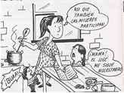
¿Qué son los presupuestos sensibles al género?
Procesos presupuestarios que toman en cuenta las relaciones de género, las desigualdades y diferentes necesidades de hombres y mujeres. (datos y estadísticas desagregadas por sexo)
Presupuestos que ayudan a promover la transparencia y la rendición de cuentas de los gobiernos que los implementan.
No son presupuestos separados para hombres y para mujeres
Son una herramienta de:
Análisis de la situación diferenciada de los hombre y mujeres en un territorio
Orientación de la inversión pública y
Evaluación de la inversión en igualdad y equidad de género.

Slide 38
Los presupuestos sensibles al Género
Contribuyen a disminuir las desigualdades entre mujeres y hombres, a través de la redistribución de los recursos en políticas, bienes y servicios públicos que garanticen la equidad.
Ayudan a ver los trabajos no pagados de las mujeres (trabajo reproductivo y de cuidado) a la sociedad, la economía y a sus gobiernos, a través del ahorro del gasto público.
Ayudan a la aplicación de leyes, políticas públicas y propuestas para la equidad social y de género en el reparto de los recursos públicos (programas, proyectos y actividades específicas) y en todas las dimensiones de la vida social, económica y política.
Su objetivo específico es asegurar que las necesidades e intereses de todas las personas de los diferentes grupos sociales (sexo, edad, etnia, preferencia sexual) estén atendidas en las políticas, programas y presupuestos.

Slide 39
Políticas con perspectiva de género
Los presupuestos sensibles al género son la etapa final de una política con perspectiva de género, porque su diseño e instrumentación es un proceso integral e interrelacionado.
Diagnostico desde la perspectiva de género
Los problemas
Los programas y
Los presupuestos
Programación con perspectiva de género
Presupuesto de género

Slide 40
¿Cómo sabemos si el POA es inclusivo?
El POA contiene objetivos, metas e indicadores institucionales que deben estar articulados a su PTDI y al PDES
Es importante establecer en qué medida la gestión municipal valora la temática de la igualdad de género como un factor de desarrollo y cuál es la voluntad política que refleja en su POA.
Para ello se proponen una herramienta de análisis del POA: La lista de verificación

Slide 41
Herramientas 2: Categorías de análisis de inversión presupuestaria para la igualdad de género
Buscan una aproximación a la inversión realizada para la igualdad de genero
Evalúa la importancia que prestan las entidades públicas, a la reducción de las brechas de género
Visibiliza lo que la entidad pública va hacer ó ha hecho en la gestión, respecto a la equidad de género, con los recursos que cuenta.
Mide la magnitud e incidencia de las organizaciones de mujeres en el presupuesto municipal.
Son herramientas para incidir en el presupuesto.

Slide 42
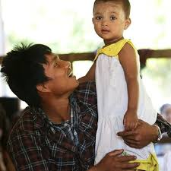
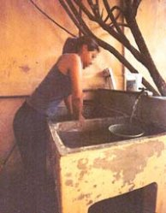
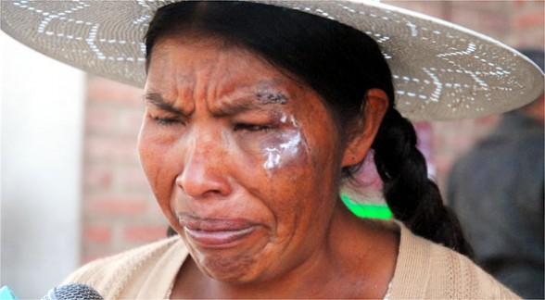
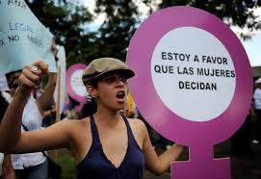
Categorías de inversión en equidad de género
Toman en cuenta 4 ejes de la subordinación, exclusión y discriminación de las mujeres:
1. Naturalización de la desigualdad y la cosificación del cuerpo de las mujeres vs autonomía
2. La división sexual y jerarquizada del trabajo
3. Los patrones culturales discriminatorios
4. Violencia de genero

Slide 43
CATEGORÍAS DE INVERSIÓN EN EQUIDAD DE GÉNERO
1. Exclusión y discriminación
CATEGORÍA: FOCALIZADA EN MUJERES PARA CERRAR BRECHAS DE DESIGUALDAD (IFM)
2. División sexual y jerarquizada del trabajo en las familias
CATEGORÍA: CORRESPONSABILIDAD SOCIAL Y PÚBLICA EN EL CUIDADO DE LA FAMILIA Y LA REPRODUCCIÓN DE LA FUERZA DE TRABAJO (IRTCF)
3. Patrones culturales discriminatorios
CATEGORÍA: PARA LA DESCOLONIZACIÓN Y CONSTRUCCIÓN DE CULTURA DE IGUALDAD (IDCI)
4. Violencia contra las mujeres
CATEGORÍA: PREVENCIÓN CONTRA LA VIOLENCIA CONTRA LA MUJER

Slide 44
Categorías para analizar e impulsar la inversión pública con equidad de género:
Categoría INVERSIÓN FOCALIZADA EN MUJERES para cerrar brechas de desigualdad (FM)
Se refiere a la inversión pública orientada a medidas de acción positiva dirigida a mujeres de todos los grupos etáreos para cerrar brechas entre mujeres y hombres y superar la discriminación, subordinación, exclusión y pobreza de las mujeres. Es la inversión en programas / proyectos y/o servicios dirigidos exclusivamente a mujeres , jóvenes y niñas.
Pueden Ser:
Proyectos de capacitación en derechos, fortalecimiento organizativo y de gestión, para mujeres y sus organizaciones
Proyectos de capacitación técnica, laboral, promoción de empleo y apoyo a iniciativas productivas para mujeres
Construcción de centros de reuniones, producción y/o comercialización para mujeres
Proyectos de promoción de la participación y liderazgo de las mujeres
Promoción de la permanencia de las niñas en la escuela

Slide 45
2. Categoría de Corresponsabilidad Social y Pública del cuidado de la familia y la reproducción de la fuerza de trabajo (CSCF)
Nombra y agrupa la inversión pública en programas, proyectos y servicios que promueven la responsabilidad social en el cuidado de la familia y en la reproducción de la fuerza de trabajo y el cuidado de la familia (protección, recreación y cuidado de la niñez, adolescencia, tercera edad y personas con capacidades diferentes); permitiendo compartir obligaciones tradicionalmente asignadas a las mujeres, y liberar su tiempo para ampliar sus oportunidades de ejercicio de los derechos humanos
Pueden Ser:
Construcción, equipamiento y funcionamiento de guarderías infantiles
Programas de alimentación/nutrición para niños/as menores de 6 años relacionados con las guarderías
Programas para el uso del tiempo libre durante período escolar y vacacional, para niños/as y adolescentes.
Programas de terapia ocupacional y recreación para personas de la tercera edad y para personas con capacidades diferentes.

Slide 46
3. Categoría de Inversión para la descolonización y construcción de cultura de igualdad. (CI)
Nombra y agrupa la inversión pública orientada a modificar valores, ideas, creencias y prácticas; flexibilización de roles y estereotipos sociales que reproducen la discriminación de género, clase y por diferencia étnica. También impulsa generar una cultura de igualdad impulsando la autonomía de las mujeres, el ejercicio de sus derechos sexuales y reproductivos, la vigencia de sus derechos políticos, el derecho a una vida libre de violencia de género, y políticas de género en las instancias públicas.
Pueden ser programas, proyectos, y/o servicios como:
Funcionamiento de una instancia institucionalizada (Dirección, Jefatura) responsable de las políticas de género.
Proyectos de difusión, sensibilización y/o servicios sobre derechos sexuales y reproductivos.
Proyectos de prevención y atención de la violencia intrafamiliar y doméstica.
Campañas, ferias, programas de difusión y sensibilización sobre igualdad de derechos entre mujeres y hombres responsabilidades compartidas en el trabajo doméstico y cuidado de la familia, sobre valores de equidad social, étnica y de género.
Capacitación a funcionarios/as públicos en políticas, programas y presupuestos de equidad de género.

Slide 47
Dinámica: Análisis de los POAs Municipales
ANÁLISIS GENERAL DEL PRESUPUESTO MUNICIPAL
DETALLE | MONTO | PORCENTAJE
TOTAL PRESUPUESTO
MONTO EJECUTADO Y PORCENTAJE
INGRESOS POR FUENTE Y PORCENTAJE
Recursos de Coparticipación Tributaria
Recursos del Impuesto Directo a los Hidrocarburos (IDH).
Recursos por Regalías Mineras
Impuesto a la Participación en Juegos – IPJ
Recursos de Patentes Petroleras
Recursos de Patentes Forestales
Recursos Específicos de los Gobiernos Autónomos Municipales e Indígena Originario Campesino
Recursos Externos de Donación y Crédito
Recursos Internos de Donación y Crédito
Recursos del Fondo Nacional de Inversión Productiva y Social (FPS)
Recursos del Fondo Nacional de Desarrollo Regional (FNDR)
Recursos por Fuentes Financieras y Otros
Recursos TGN destinados al Programa Bolivia Cambia
GASTOS POR PROGRAMA
10. Promoción y fomento a la producción agropecuaria
20. Gestión de salud
21. Gestión de educación
25. Promoción y políticas para grupos vulnerables y de la mujer
33. Servicios de seguridad ciudadana
35.Fomento al desarrollo económico local y promoción del empleo
Instrucciones: Se arman grupos de hasta 10 personas que pertenezcan al mismo municipio. A cada grupo se les da una copia del POA municipal y una copia de la herramienta ANÁLISIS GENERAL DEL PRESUPUESTO MUNICIPAL para que esta sea llenada en grupos.

Slide 48
Dinámica: Análisis de los POA a partir de Criterios y categorías de análisis según los PSG
HERRAMIENTA 2: MATRIZ DE RECUPERACION DE INFORMACIÓN SOBRE INVERSIÓN EN GÉNERO
Departamento de……………………………………………………… |  |  |  | Gestión: …………………………….
Código Prog./ Act | Descripción | Presupuesto vigente aprobado | Devengado Ejecutado | Devengado en infraestructura y equipamiento | Devengado en Programas/Proyectos/Actividades no capitalizables
Inversión focalizada en mujeres para cerrar brechas (FM)
 | Total | 0,0 | 0,0
Inversión en corresponsabilidad social y pública en la reproducción de la vida (CSCV)
 | Total | 0,0 | 0,0
Inversión en descolonización y construcción de cultura de igualdad (CI)
 | Total | 0,0 | 0,0
Inv. en atención, prevención y protección a mujeres víctimas de violencia en razón de género (VRG)
 | Total | 0,0 | 0,0
 | Totales |  |  | 0,0 | 0,0
 | DATOS GLOBALES DEL DEPARTAMENTO
 | Presupuesto total
 | Funcionamiento Central
 | Prog. De inversión
 | Deudas
Instrucciones: Se rearman los grupos anteriores y con los POAs anteriormente asignados, se completa la “Matriz de recuperación de información sobre inversión en género”

Slide 49
Dinámica: Evaluación De La Inversión En Base A Indicadores De Inversión En Igualdad De Género
Datos Globales del Municipio en Bs.
Presupuesto Municipal Total
Gastos de Funcionamiento
Gastos de Inversión
Deudas
Inversión Municipal (menos deudas)
Instrucciones: Se rearman los grupos anteriores y con los POAs anteriormente asignados y con la herramienta anterior se realiza la evaluación aplicando la Formula de la IIEG
IEG= Total ejecutado en Género (FM+CSCF+CI) _____________ x100= % Total de Inversión de la entidad, ejecutada (no incluye deudas)

Slide 50
Análisis del presupuesto de los gobiernos autónomos Municipales

Slide 51
Distribución de los recursos por sector de inversión
Distribución de la Inversión por Sector de los GAM, Pto Ejecutado 2015, en porcentaje
Notes:
Potencialidades de la inversión social…. Ejemplo….en los servicios municipales en la reducción de la desigualdad

Slide 52
Distribución del gasto por programa de inversión en los municipios
Presupuesto Ejecutado 2015 en %

Slide 53
Participación de la IIEG en el presupuesto ejecutado 2015 de los Municipios

Slide 54
Inversión en Igualdad de Género respecto a otros programas. Presupuesto Ejecutado 2015
Notes:
Segmentarizacion de la igualdad de genero que tiene que ver con la estructura programática

Slide 55

GRACIAS POR ………..
SU LUCHA
SU TRABAJO
SU COMPROMISO
SU ATENCIÓN

